Slide 1
يك سيستم بازيابي اطلاعات متنی براي زبان فارسی
بر پایه نمايه گذاري معاني پنهان
به نام پرودگار
A text information retrieval system for Farsi language based on Latent Semantic Indexing
شهریور ۱۳۸۲

Slide 2
پیش گفتار
امروزه نزدیک به ۹۳ درصد از اطلاعات در جهان به صورت رایانه‌ای است. سالانه بیش از تریلیونها بایت اطلاعات به شبکه جهانی افزوده می‌شود.
سیستمهای بازیابی اطلاعات می‌کوشند تا به معنای نوشته‌ها نزدیک شوند و جستجو در آن انجام شود با پاسخ بهتری بیابند و همزمان از اندازه اطلاعاتی که باید جستجو در آنها انجام شود کاسته شود

Slide 3
فهرست
◆ بازیابی اطلاعات
◂ تعریف و طرح کلی سیستم بازیابی اطلاعات
◂ روش فضای برداری
◂ نمایه گذاری معانی پنهان
◆ مشکلات زبان فارسی برای این پایان نامه
◂مشکلات عمومی
◂مشکلات ریشه یابی
◂مشکلات بازیابی اطلاعات
◆ پیاده سازی
◂ طراحی زبان برنامه نویسی
◂ واژه‌های سراسری (stop words)
◂ عددها
◂ فعلها

Slide 4
بازیابی اطلاعات
تعریف
نمایش،ذخیزه سازی،سازمان‌دهی و دستیابی به قلمهای اطلاعاتی را بازیابی اطلاعات نامند.
بخشهای یک سیستم بازیابی اطلاعات
۱ـ گردایه بازیابی اطلاعات
۲ـ پرس و جو(query)
۳ـ پیشنهاد چهار چوب کار
۴ـ شباهت (similarity)

Slide 5
آماده سازی سندها و پرس و جوها
1ـ تبديل قالب فايل
2ـ بخش بندي متن
3ـ استخراج واژه
4ـ ریشه یابی
5ـ وزن دهی به واژه ها
6ـ ساختن نمایه
7ـ ذخیره سازی نمایه

Slide 6
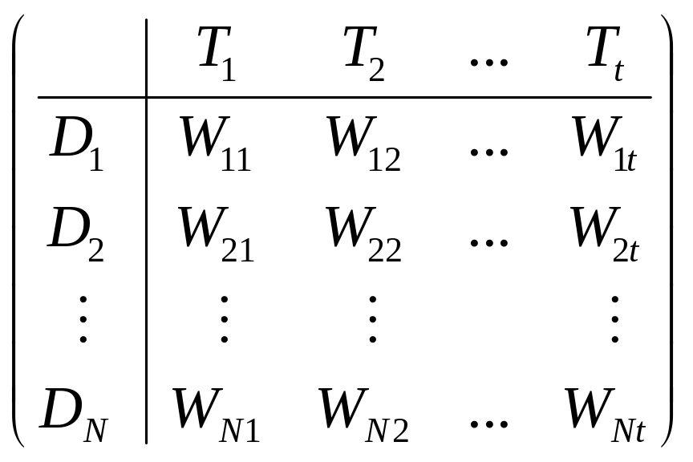
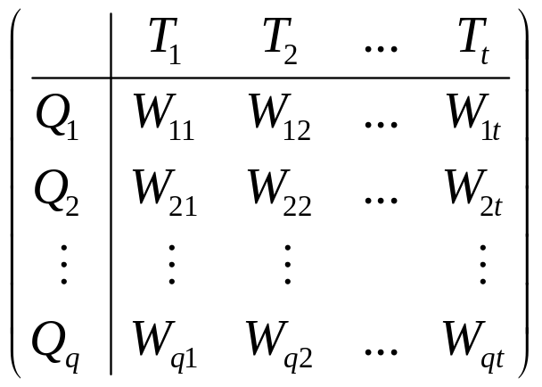
روش فضای برداری
salton و همکاران در دهه ۶۰ میلادی در دانشگاه cornell پیشنهاد دادند و آن را بر روی سیستم SMART که یک سیستم بازیابی اطلاعات است ، پیاده سازی کردند.
واژه
سند
ماتریس واژه سند
ماتریس واژه پرس و جو

Slide 7
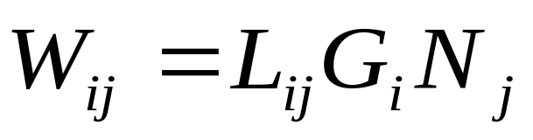


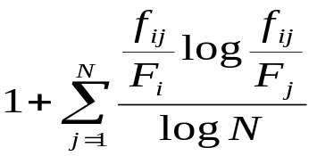

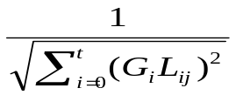
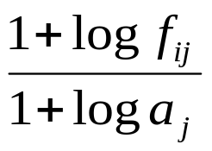
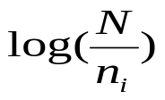
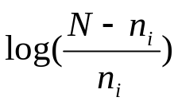
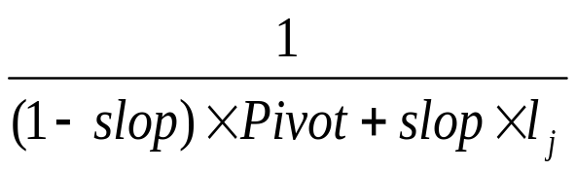
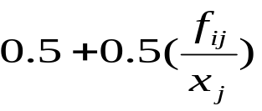
Local
If f_{ij}==0 then 0
else
Global
None 1
IDF
Entropy
IDFB
IDFP
Binary 1
TF
Log
LOGN
ATF1
Normalization
None 1
Cosine
PUQN

Slide 8
نمایش برداری ماتریس به دست آمده
Example
D1 = 2T1 + 3T2 + 5T3
D2 = 3T1 + 7T2 + T3
Q = 0T1 + 0T2 + 2T3
T₃
5
D₁ = 2T₁+ 3T₂ + 5T₃
Q = 0T₁ + 0T₂ + 2T₃
2
3
T₁
D₂ = 3T₁ + 7T₂ + T₃
Is D₁ or D₂ more similar to Q?
How to measure the degree of similarity? Distance? Angle? Projection?
7
T₂

Slide 9
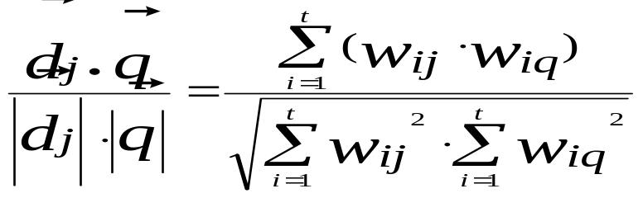
تابع شباهت
هدف اصلی از هر سیستم بازیابی اطلاعات یافتن سندهایی است که بیشترین نزدیکی را با درخواست کاربر داشته باشند. در این روش کسینوس زاویه میان دو بردار را معیار فاصله می‌گذاریم
t₃
θ₁
D₁
Q
θ₂
t₁
CosSim(d_{j}, q) =
t₂
D₂
D₁ = 2T₁ + 3T₂ + 5T₃ CosSim(D₁ , Q) = 10 / √(4+9+25)(0+0+4) = 0.81
D₂ = 3T₁ + 7T₂ + 1T₃ CosSim(D₂ , Q) = 2 / √(9+49+1)(0+0+4) = 0.13
Q = 0T₁ + 0T₂ + 2T₃

Slide 10
ارزیابی سیستم بازیابی اطلاعات
Precision دقت
Recall یادآوری
تعداد سندهای بازیابی شده و مربوط
گردایه
تعداد کل سندهای بازیابی شده
بازیابی شده
مربوط
تعداد سندهای بازیابی شده و مربوط
تعداد همه سندهای مربوط در گردایه

Slide 11
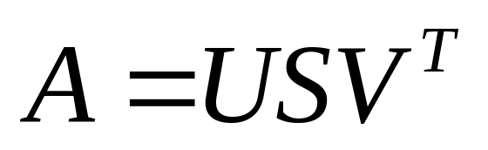
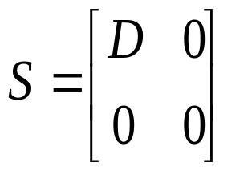
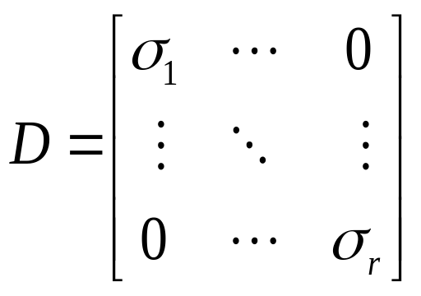
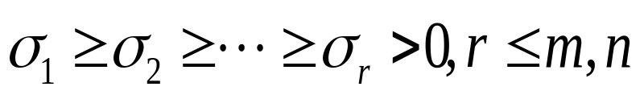
نمایه گذاری معانی پنهان
پایه‌های فضای برداری
واژه با چند معنی
واژه‌های هم معنی

Slide 12
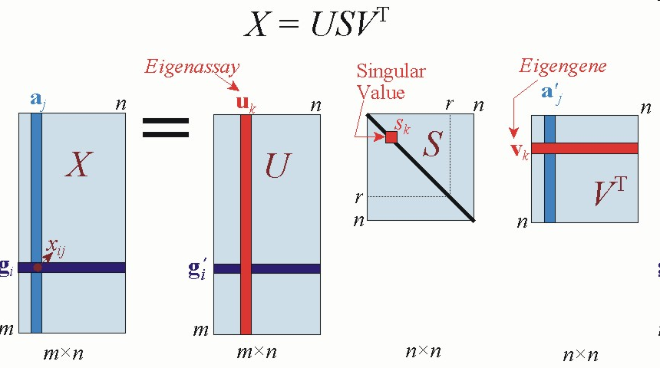
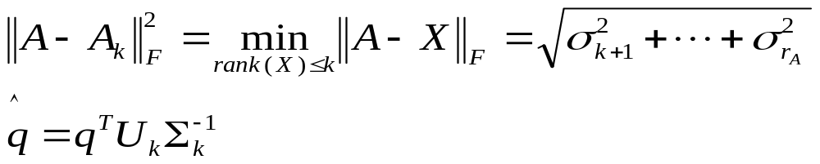
کاهش بعد

Slide 13
مشکلات زبان فارسی برای این پایان نامه

Slide 14
فارسی را پاس بداریم
زبان فارسی یکی از پربارترین زبانهای دنیاست . دربردارنده گنجینه بزرگی از زیباترین سرود‌ها و داستانها است. کتابهایی چون مثنوی مولوی و دیوان حافظ و رباعیات خیام و ... به زبانهای گوناگون گیتی برگردانده شده‌اند . و بارها چاپ شده‌اند. برترین ویژگی این نوشته‌ها انسانی بودن آنها است که همه انسانها کششی درونی به این نوشته‌ها دارند.
با وجود کوششهای پی‌گیر استادان این رشته ، زبان فارسی هنوز بیش از اینها به ویرایش و پیرایش نیازمند است.

Slide 15
مشکلات عمومی
دستور زبان و آیین نگارش
◂ هفتصد هفت‌صد
ناهماهنگی در نوشتار
◂ واژه‌های ترکیبی
◂ رعایت نکردن قاعده‌های آیین نگارش
میگفتم ، می‌گفتم
گزارشات ، گزارشها
◂ نشانه‌های ـّـَـِـُـًـٍـٌ آ
متغیّر ، متغیر
مرد ، مَرد ، مُرد

Slide 16
مشکلات عمومی(ادامه)
استاندارد خط
◂نخستین کارها
کد ascii با ۱۲۷ نویسه و ۱۲۸ نویسه باقیمانده از یک بایت
ه : ۱۳۰ ، ‍ه ۱۳۱ ، ه‍ ۱۳۲ ، ‍ه‍ ۱۳۳
◂کد cp1256
ه : ۲۲۹
ى:۲۳۶ ، ي:۲۳۷
پ ، چ ، ژ ، گ
◂یونی‌کد (unicode)
دو بایت
◂ کد با طول متغیّر utf-8

Slide 17
مشکلات ریشه یابی
◂ واژه‌های عربی و انگلیسی در فارسی
◂ قالب متن
pdf,word,زرنگار
◂ در دسترس نبودن لغتنامه
خوب :خوبتر ، خوبترین گفتن : گفتم،گفتار،...
◂ ناکارآمدی روشهای ریشه‌یابی خودکار در دسترس
ریشه یاب porter
ریشه‌یاب آماری

Slide 18
مشکلات ریشه یابی
◂ کمبود متنها با قالب ویژه
weblog , روزنامه‌ها
◂ مشکلات برنامه‌نویسی
زبان ++c
زبان برنامه نویسی prolog
زبان python
زبان جدید

Slide 19
مشکلات بازیابی اطلاعات
◂ واژه‌های سراسری
◂ گردایه ویژه بازیابی اطلاعات
سندها
پرس و جوها
پاسخ پرس و جوها

Slide 20
پیاده سازی

Slide 21
پیاده سازی
◂ جمع آوری روزنامه‌ها از شبکه جهانی
◂ آماده نمودن واژه‌های فارسی
قالب html
کد cp1256
نویسه‌های فارسی و شناسایی واژه فارسی
فاصله مجازی و کسره آخر واژه
برداشتن واژه‌های با فراوانی کم

Slide 22
زبانهای برنامه نویسی
◂ زبانهای عمومی:
Csharp , perl , python,java,Cpp , C , Pascal , Basic
◂ زبانهای عمومی ولی با کاربرد ویژه:
MATLAB ، Prolog , Lisp و CLIPS و VHDL
◂ زبانهای که تنها در جاهای ویژه‌ای به کار می‌روند:
XHTML , XML , HTML ، PHP ASP , JSP ، SQL و UML
◂ زبانهایی با کاربرد بسیار ویژه:
Miranda روش برنامه نویسی تنبل (Lazy Programming) و Snowball (ریشه‌یابی به روش porter) و زبانهای ویژه‌ حرکت آدمک (Robot)

Slide 23
طراحی زبان برنامه نویسی(ادامه)
◂ اهمیت طراحی زبان برنامه نویسی شایسته
Borland : Object Pascal
microsoft : visual Basic
sun :java
microsoft : Csharp
طراحی زبان برنامه نویسی
طراحی compiler
تئوری زبانها و ماشینها

Slide 24
زبان جدید
◂ نمونه
بن_گذشته + «گار» + نشانه_ان_جمع/«ا»/تهی.
/* صفت لیاقت و فاعلی ، رستگار، ماندگار */
◂ متغیرها (variables)
ضمیر_متصل_مفعولی
مقدار ثابت
«گار»

Slide 25
زبان جدید(ادامه)
◂ واژه‌های کلیدی زبان
تهی: ∅
«خورد»+«م»/«ی»/تهی/«یم»/«ید».
بن_گذشته
بن_غیر_گذشته
◂ پایان دستور .
◂ توضیح (comment)
/* */
◂( ) عوض کردن اولیت و دسته‌بندی عبارتها

Slide 26
زبان جدید(ادامه)
◂ ‌+ عملگر اتصال
برخی از قانونها که باید در هنگام اتصال رعایت شود
«ه»+«ا»-->«گا» .
«ه»+«ی»-->«گی».
«ب»+«ا»-->«بی».
◂ عملگر / (یا or)
◂ = انتساب
«این»/«آن»+«هم»/«یکی»/تهی .

Slide 27
زبان جدید(ادامه)
◂ ترتیب عملگرها
() / +
◂ برخی از پسوندهای ویژه‌
ضمیر_متصل_مفعولی = «م»/«ت»/«ش»/«مان»/«تان»/«شان» .
شناسه_گذشته = «م»/«ی»/«یم»/«ید»/«ند» .
شناسه_حال = «م»/«ی»/«د»/«یم»/«ید»/«ند» .
شناسه_جمع = «یم»/«ید»/«ند» .

Slide 28
زبان جدید(ادامه)
◂ برخی از وندهای پرکاربرد
نشانه_ها = «ها» + شناسه_جمع / ضمیر_متصل_مفعولی / تهی .
درختها ، گلها ، گلهایم ، جویبارهاتان
نشانه_تر=«تر»+نشانه_ها/نشانه_ان_جمع/ شناسه_گذشته / تهی .
خوبتر ، خوبتری ، زیباترند ، بزرگتران
نشانه_ترین=«ترین»+نشانه_ها / شناسه_گذشته / تهی .
سبزترین ، زیبنده‌ترین ، بیچاره‌ترند

Slide 29
واژه‌های سراسری (stop words)
◂«چند» + «م»/«مین»/«ین»/«ان»/«تا»/«ی»/تهی . چند ، چندمین ، چندین ، چندان ،...
◂«این»/«آن»+«هم»/تهی .
◂«فلان»/«بهمان»/«بسیار»+«ی»/تهی.
◂«از»/تهی+«برای»+ضمیر_متصل_مفعولی/تهی.
ازبرایم ، برایش ، برایتان ، ...

Slide 30
عددها
◂«یک»/(«دو»/«چهار»/«پنج»/«شش»/«هفت»/+ («ُ»/تهی+«م»/«مین»)/تهی+«ی»/تهی+ نشانه_ها/تهی.
یکم ، دومین ، چهارمیها
◂«سو» + «ُّ»/«ُّ»/«ّ»/«ُ»/تهی + «م»/«مین» + «ی»/تهی + نشانه_ها/تهی.
سوم ، سوّم ، سوُمی ، ...
◂«نخست»/«اول» + «ی»/«ین»/تهی+ نشانه_ها / ضمیر_متصل_مفعولی/تهی.
نخستین ، اولی ، اولیها

Slide 31
فعلها
◂ روشهای گوناگون
واژه‌های نادرست
کمی دقت
استثناهای بسیار
زمان کم
◂ روش بسیار کارا
در فعلهای ساده پس از حذف «ــَـن» از مصدر، بن ماضی باقی می‌ماند و از جهت تغییری که از بن ماضی به بن مضارع انجام می‌گیرد، آنها را می‌توان در هشت گروه جای داد. جدول تغییرات فعلها را درگروههای هشتگانه نشان می‌دهد[گیوی].

Slide 32
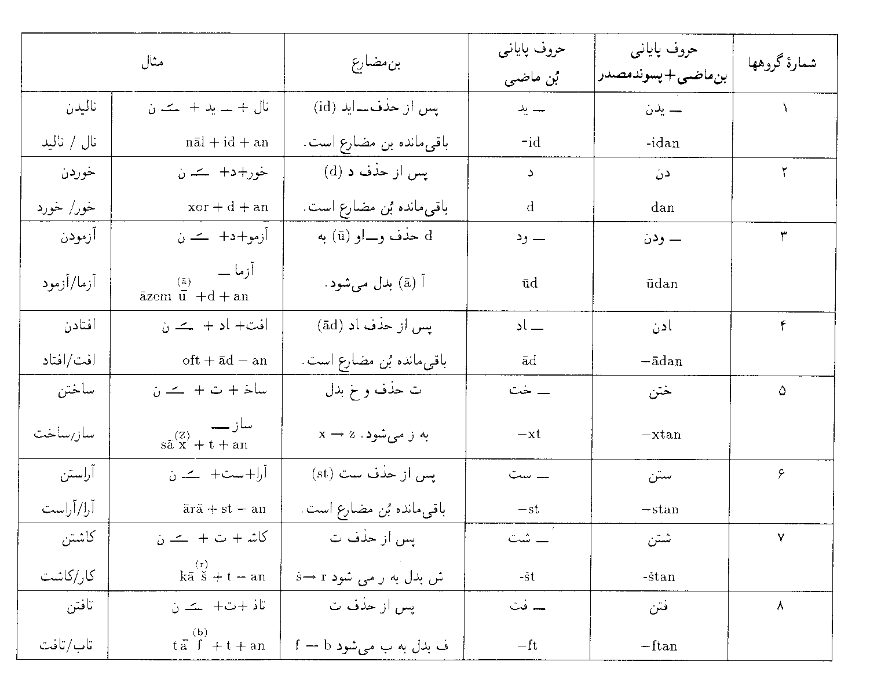

Slide 33
فعلها (ادامه)
◂ بن_گذشته+«ار» + نشانه_ان_جمع /نشانه_ها/شناسه_گذشته / ضمیر_متصل_مفعولی /تهی .
خریدار ، خواستار ، نمودار
بن_گذشته + «ن» + («ی» + نشانه_ها/(«ست»/تهی + «که»/تهی) /(فاصله_مجازی + «ام»/«ات»/«اش»/«مان»/«تان»/«شان») / شناسه_گذشته/نشانه_نقلی/تهی) / («ی»/تهی + ضمیر_متصل_مفعولی) / تهی .
پوشیدنی ، دیدنیها ، زدنش ، رستنی ، دیدنت ...

Slide 34
فعلها (ادامه)
بن_غیر_گذشته + «گار» + نشانه_یستکه/نشانه_ان_جمع/نشانه_ها/نشانه_تر/نشانه_ترین/«ا»/شناسه_گذشته/تهی . /*آموزگار ، سازگار ، آمرزگار */
بن_غیر_گذشته + «ان» + نشانه_یستکه/ضمیر_متصل_مفعولی/شناسه_گذشته/تهی . /*خواهان ، تازان ، ترسان ، لرزان */
بن_غیر_گذشته + «ه» + (فاصله_مجازی + نشانه_نقلی/نشانه_ها/«ات»/«اش»/«مان»/«تان»/«شان»)/تهی . /*آویزه ، کوبه ، پذیره ، خنده ، پیرایه ، پویه ، رنجه*/
بن_غیر_گذشته + «اک» + («ی»/تهی + نشانه_ها)/نشانه_یستکه/ضمیر_متصل_مفعولی/شناسه_گذشته/تهی . /*خوراک ، پوشاک ،خوراکی */
بن_غیر_گذشته + «ناک» +نشانه_یستکه/نشانه_تر/نشانه_ترین/ضمیر_متصل_مفعولی/شناسه_گذشته/تهی .

